Slide 1
Разработка адаптивного сайта магазина сувениров на базе современных технологий
Работу выполнил: Баженов Александр Денисович
Уважаемые члены комиссии! Представляю вашему вниманию дипломный проект, посвященный разработке интернет-магазина сувенирной продукции "SouvenirShop«.

Slide 2
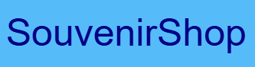
Введение
Актуальность темы обусловлена стремительным переходом маркетинга и торговли в онлайн. Сувенирный рынок имеет свою специфику — высокую эмоциональность покупок и сезонность спроса. Создание сайта "SouvenirShop" позволяет стереть географические границы для туристов и автоматизировать некоторые рутинные процессы продаж.

Slide 3
Ключевые этапы (Задачи):
Предпроектный анализ и составление ТЗ.
Проектирование объектной модели и базы данных в ОЗУ.
Реализация серверной логики и адаптивного интерфейса.
Интеграция подсистем безопасности и администрирования.
Верификация системы и расчет экономической эффективности.

Slide 4
Архитектура и технический стек проекта:
Архитектурный паттерн: Model-View-Controller (MVC) — разделение данных, логики и интерфейса.
Backend: Язык C#, платформа .NET (ASP.NET Core).
Слой данных: Entity Framework Core + провайдер InMemoryDatabase (ОЗУ).
Инициализация: Автоматический механизм Data Seeding при старте сервера Kestrel.
Frontend: HTML5, CSS3, фреймворк Bootstrap, библиотека jQuery (AJAX).

Slide 5
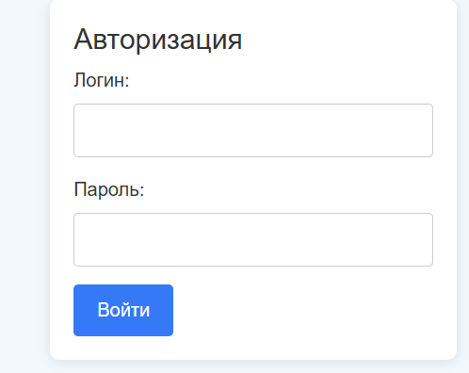
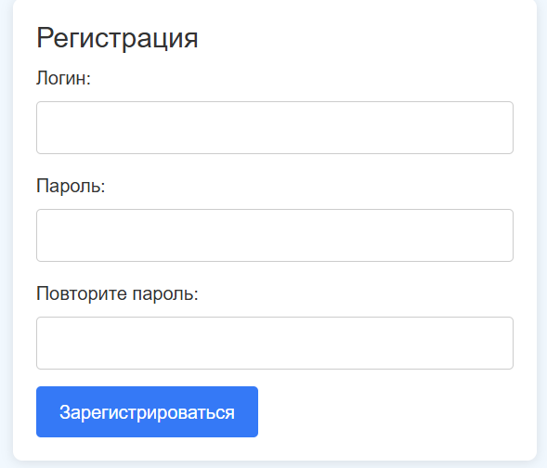
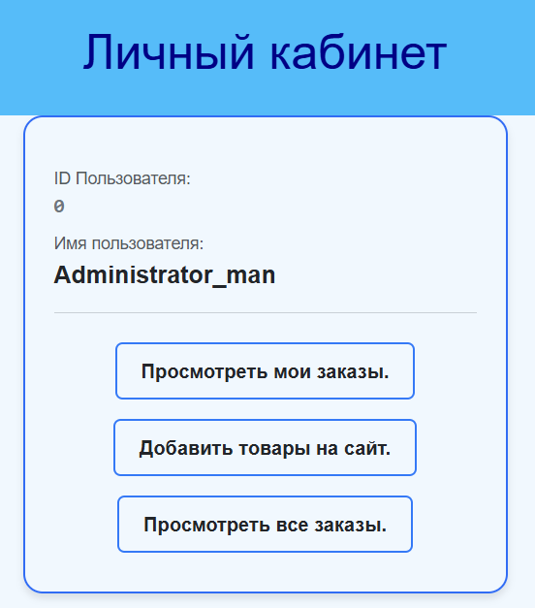
В представляемом мной проекте реализован функционал аккаунтов, авторизации и регистрации:

Slide 6
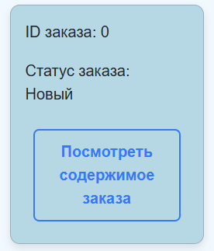
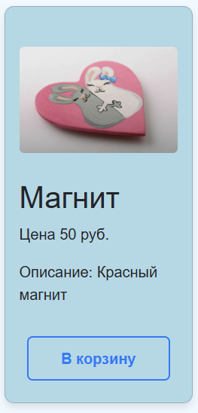
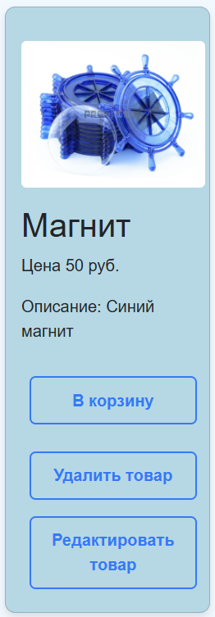
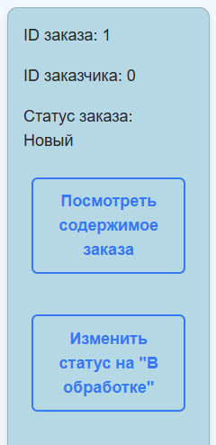
Так же в проекте реализована механика заказов и товаров, а так же всевозможных действий с ними:
Интерфейс работы с товарами от лица пользователя:
Интерфейс работы с товарами от лица администратора:

Slide 7
Спасибо за внимание!
В заключение отмечу, что созданный интернет-магазин "SouvenirShop" представляет собой гибкий, масштабируемый продукт. В ходе работы были освоены передовые веб-технологии. Архитектура готова к мгновенному переключению на промышленную базу данных. Доклад окончен!

